Slide 1
ezWAVnormalizer
Genervt vom dauernden Lautstärkeregeln während die eigene Playlist durchläuft?
Dann haben wir hier die Lösung deines Problems, denn unser Programm passt die Lautstärke deiner Lieder aufeinander ab.
Notes:
Große Konkurrenz ist und jetzt nicht bekannt, aber wir behaupten jetzt einfach mal dem wäre so, dann ist unsere App sicherlich einfacher zu bedienen, unterstützt die nötigen Grundfunktionalitäten und liefert trotzdem qualitative hochwertige Resultate.

Slide 2

Wichtigste Anforderung
Lautstärkenausgleich mehrerer Audiodateien, d. h.:
Einlesen und Dekodieren
Lautstärkendurchschnitt berechnen
Lautstärke anpassen
Enkodieren und Schreiben

Slide 3
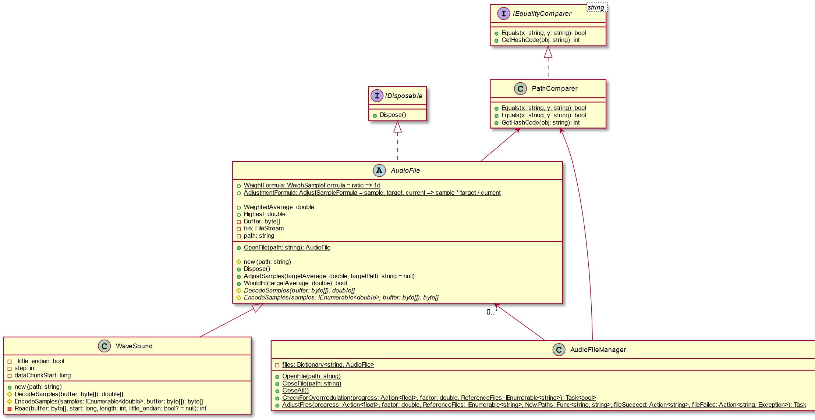
Das Klassendiagram:

Slide 4
Demo-Video:

Slide 5
Reflexion
Positives
Schnelle Reaktion bei spontanen Änderungen
Agile Arbeitsweise
Reibungslose Arbeitsteilung
Negatives
Kein Debugging auf Linux
Keine Beteiligung unseres vierten Mitglieds
Teilweise vage Planung

